Slide 1
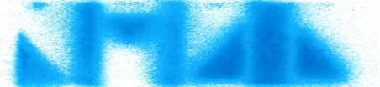







Paint-code data
페인트가 일정하게 뿌려지지 않으면서 각 모서리 부분에서 많은 노이즈가 발생.
노이즈로 인한 구간 안의 페인트의 양을 측정하여 코드를 인식하는 방법은 어려워짐.

Slide 2
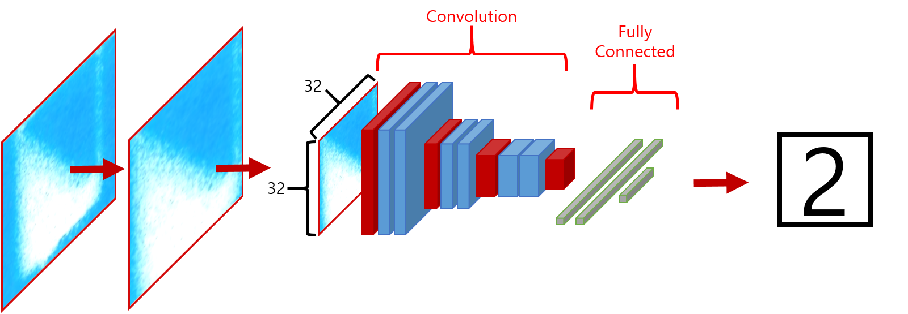
Deep learning을 이용한 Paint-Code 인식
모서리에서 많은 노이즈가 발생하므로 모서리 부분을 조금 잘라낸 후 학습 데이터의 용량을 줄이기 위해 이미지 사이즈를 축소 (패턴은 그대로 남아 있기 때문에 문제 없다.)
Convolutional Neural Networks (Resnet50 사용)을 이용하여 패턴 학습 (Training data : 757개 , Test data : 185개 사용)

Slide 3
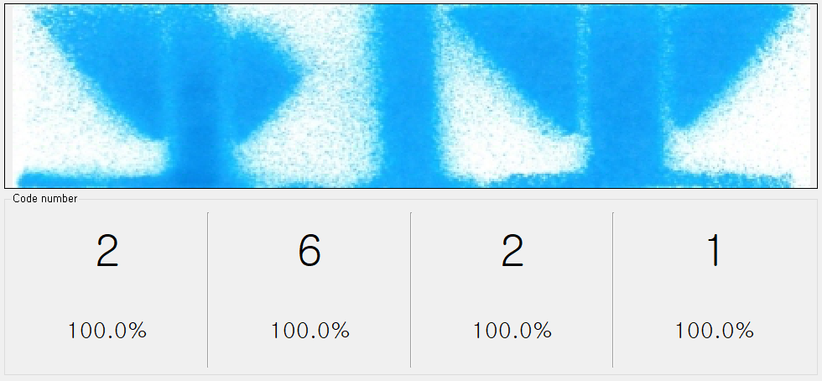
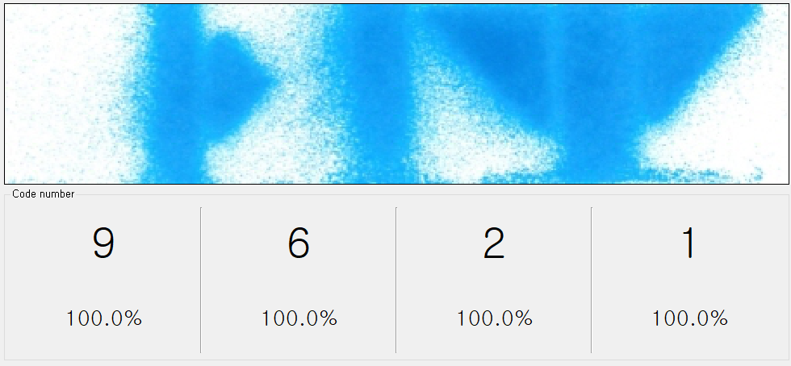
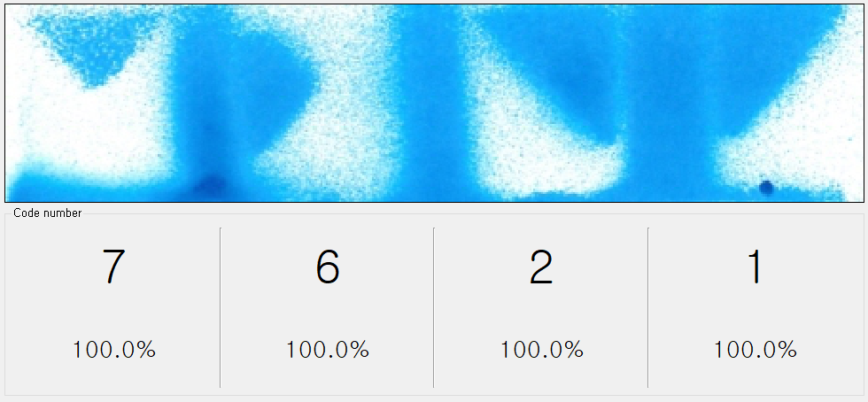
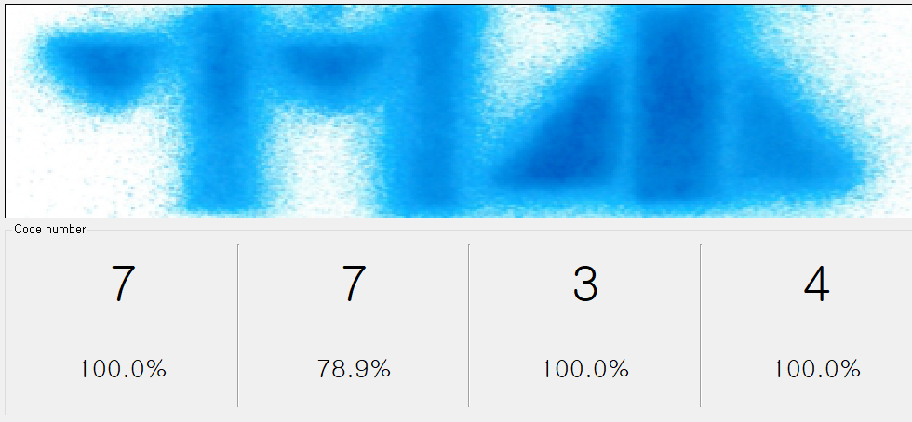
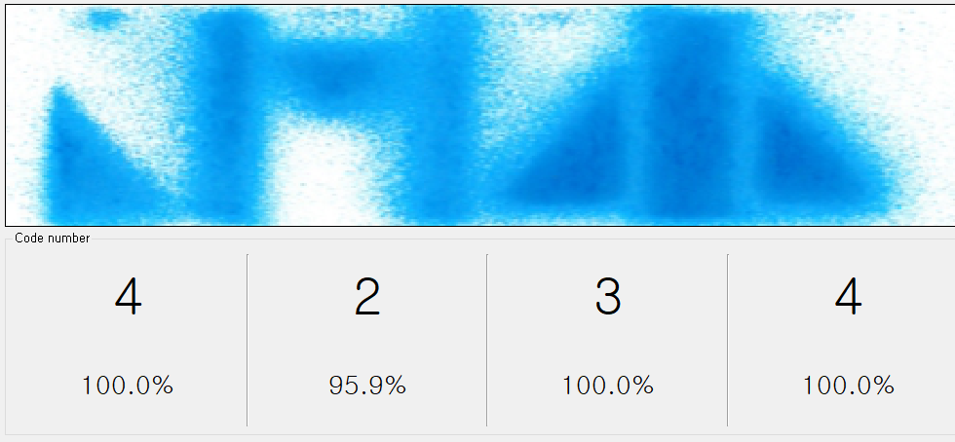
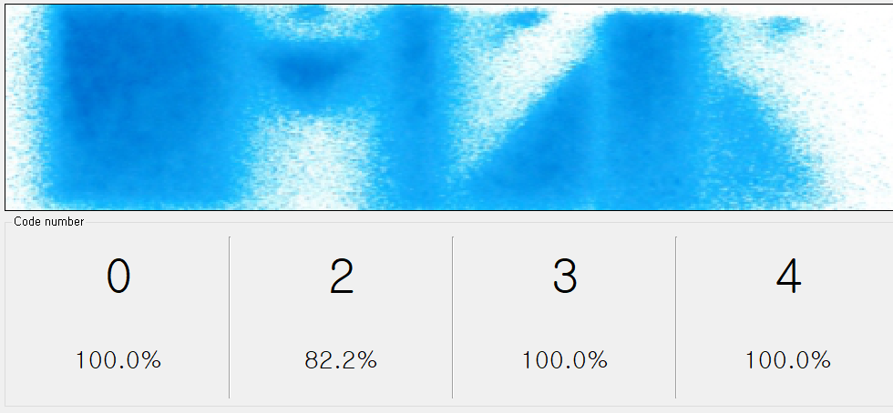
결과
많은 노이즈에도 불구하고 평균 97%~100% 의 정확성으로 예측

